Slide 1

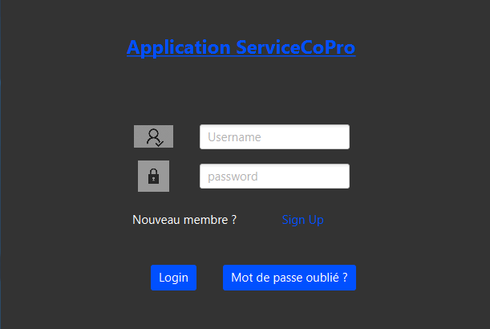
Projet Personnel ServiceCoPro
Présenté par : Geoffrey ROBELOT
Le 9 juillet 2020
Notes:
Bonjour, je me présente ....
J’ai suivi au cours de ces 8 derniers mois une formation de Concepteur Développeur d’Application dispensée par le Greta des Yvelines sur le site de Guyancourt.
Je vous présente aujourd’hui mon projet personnel réalisé sur la période du 11 mai 2020 jusqu’à ce jour.
Ce projet a été suivi, à raison d’1h par semaine durant 5 semaines, par mon formateur java.

Slide 2
Sommaire
I – Introduction
II – Cadre du projet
III – Analyse
IV – Développement
V – Conclusion

Slide 3
I - Introduction
Présentation du projet
Problématique
Quelles sont les différentes étapes qui m’ont permis de mettre en place cette application ?
Plan
Le cadre du projet
L’analyse
Le développement
Notes:
Le contexte actuel, a quoi va servir l'appli et pourquoi ?
Dans un premier temps, le projet doit avoir un cadre solide, c'est ce que nous verrons en première partie
Dans un second temps, l'analyse permet une réflexion approfondie et prépare le développement
Dans un troisième temps, nous verrons la réalisation, le développement de l'application

Slide 4
II - Cadre du projet Contexte
Cahier des charges :
Quoi : Une application pour copropriétaires
Qui : Toute personne faisant partie d’une copropriété
Où : Depuis l’application
Quand : Dès qu’il en a le besoin
Comment : En postant un service / objet ou en réservant service / objet
Pourquoi : Ne pas devoir acheter un objet qui ne servirait que rarement

Slide 5
II - Cadre du projet Contexte
Besoins
Créer son compte utilisateur
Consulter les objets et services proposés
Proposer ou réserver
Contrainte
Pas de contrainte particulière
Résultats attendus
Maquettes de l’application
Conception et codage d’une partie de l’application

Slide 6
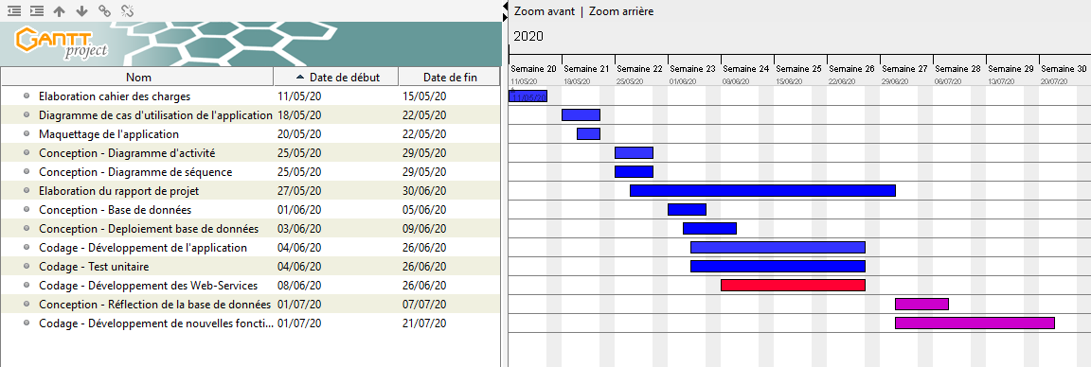
II - Cadre du projet Gestion
Planning et suivi
Diagramme de GANTT

Slide 7
II - Cadre du projet Gestion
Environnement humain
Environnement technique
Objectifs de qualité
Notes:
Seul acteur : moi
Formateur java supervise 1h par semaine le projet
Ordinateur Asus Intel Core i7 sous windows 10
Code maintenable et lisible pour des dev futurs
En quête de nouvelles fonctionnalités dans de nouvelles itérations de développement

Slide 8
III - Analyse Analyse du besoin
Emprunter un objet à son voisin et / ou réserver un service
Rendre un service et / ou prêter un objet
Notes:
Emprunter des objets sans devoir les acheter pour 1 utilisation seulement
ServiceCoPro tente de répondre aux besoins identifier

Slide 9
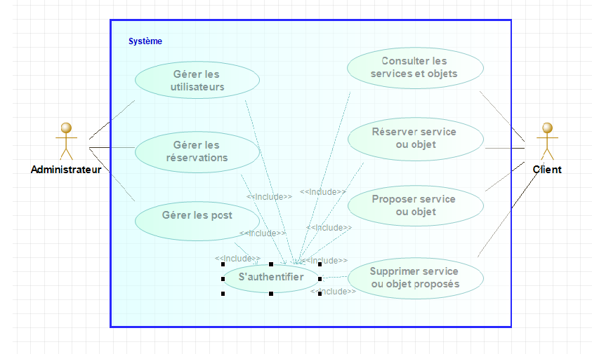
III - Analyse Analyse fonctionnelle
DUC (Diagramme cas d’utilisation)

Slide 10
III - Analyse Cas d’utilisation détaillé
Cas : Gérer les utilisateurs
Acteur : Administrateur
Description : La gestion des utilisateurs est réalisée par l’administrateur
Précondition : Être Authentifié

Slide 11
Cas : Gérer les utilisateurs (suite)
Scénario nominal :
Page de connexion de l’application
Le système valide la connexion
Page admin de l’application
L’administrateur affiche tous les utilisateurs
Scénario alternatif :
L’administrateur entre des informations de connexion erronées
L’administrateur quitte l’application

Slide 12
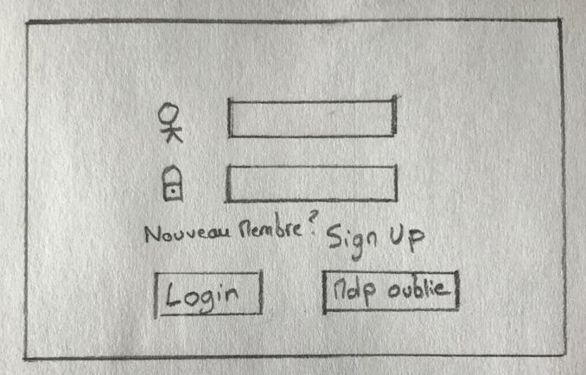
III - Analyse Maquettage
Maquette “Login”

Slide 13
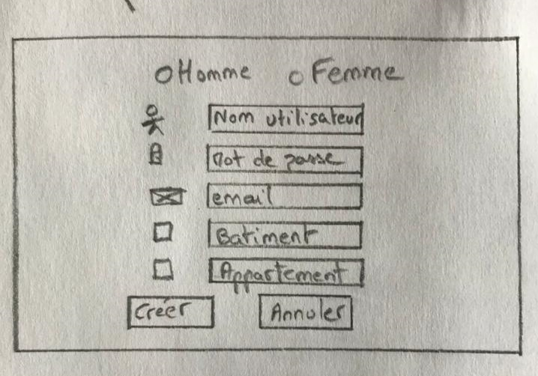
III - Analyse Maquettage
Maquette “Sign Up”

Slide 14
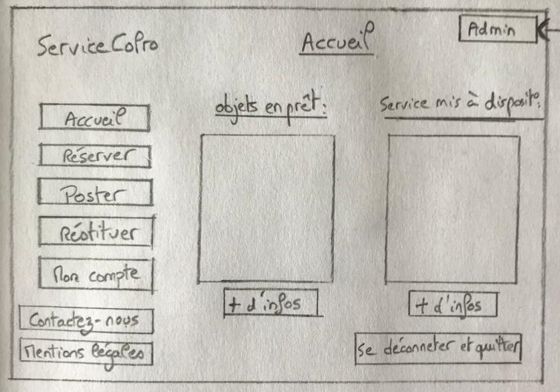
III - Analyse Maquettage
Maquette “Accueil”

Slide 15
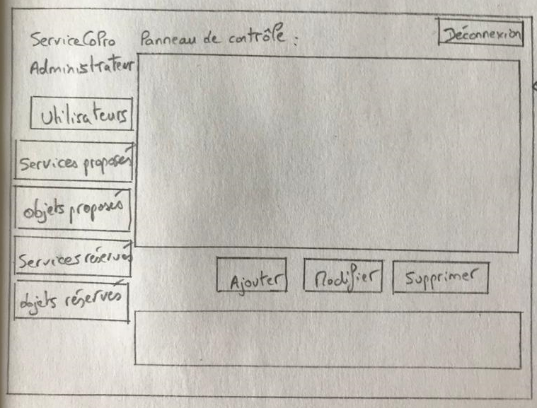
III - Analyse Maquettage
Maquette “Admin”

Slide 16
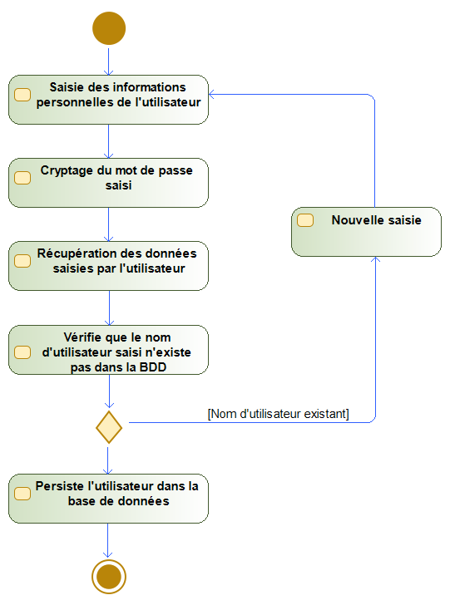
III - Analyse Conception Diagramme d’activité “s’enregistrer”
Acteur : Client
Précondition : Email valide

Slide 17
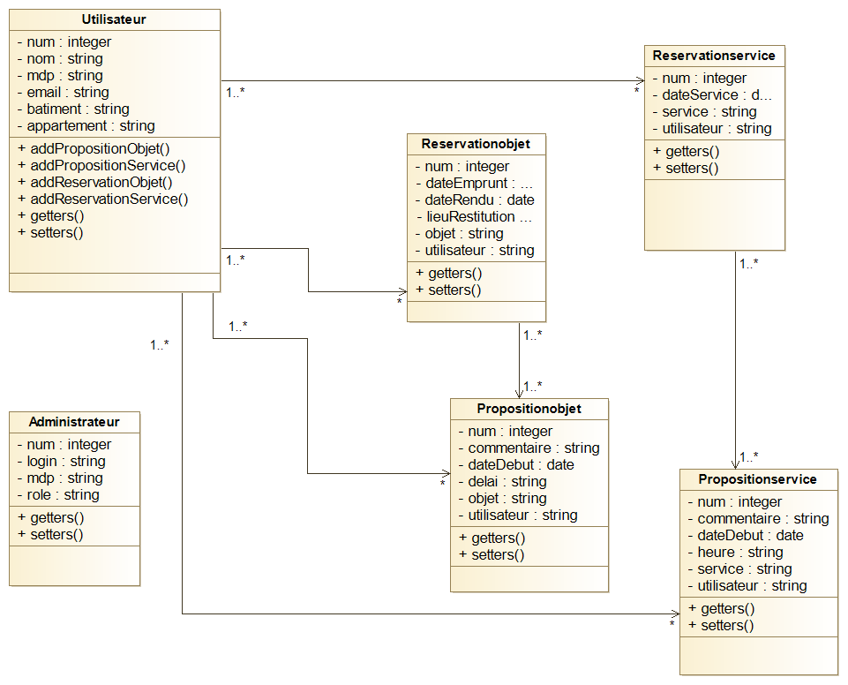
III - Analyse Conception Diagramme de classe

Slide 18
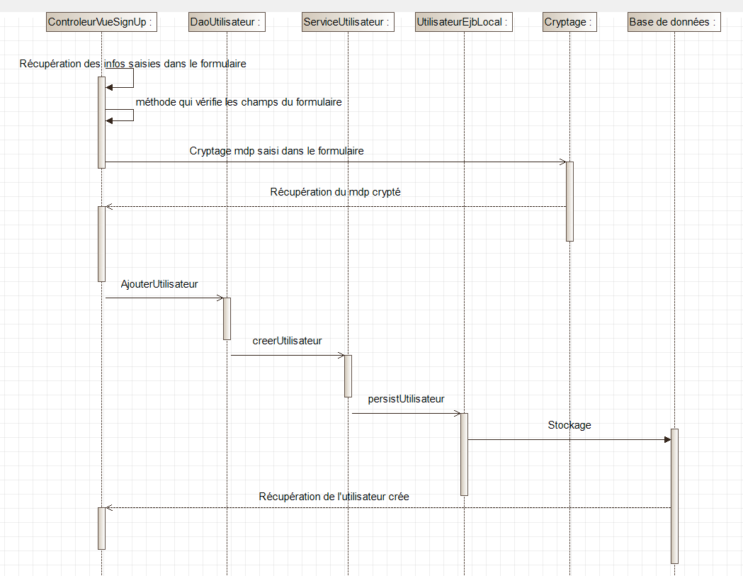
III - Analyse Conception Diagramme de sequence “s’enregistrer”

Slide 19
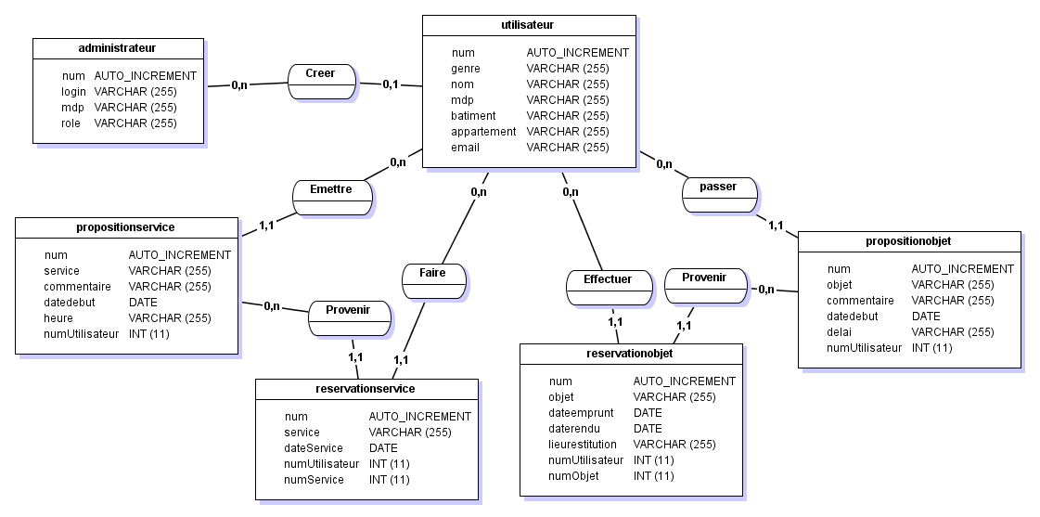
III - Analyse Conception MCD (modèle conceptuel de données)

Slide 20
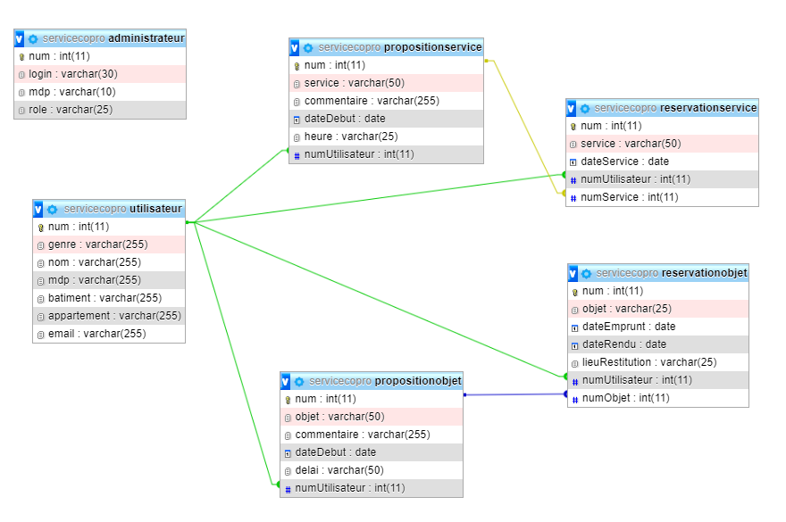
III - Analyse Conception Vue relationnelle de la BDD

Slide 21
IV - Développement Codage
Langage de programmation
Plateforme Java EE
Serveur d’application Payara
Java
Web-Services REST
Environnement de développement
IDE Eclipse
Framework Java FX
Outil SceneBuilder

Slide 22
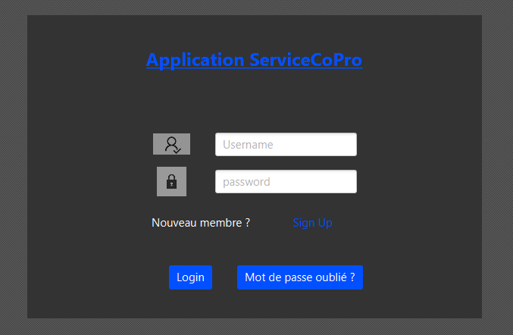
IV - Développement Codage
Interface utilisateur
Développée sous SceneBuilder

Slide 23
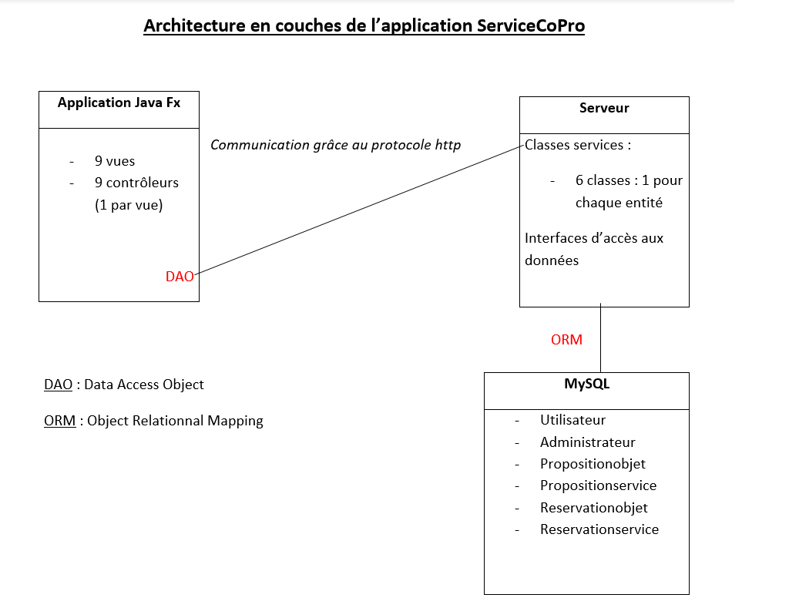
IV - Développement Codage Architecture n-tiers de l’application
Notes:
Sur le serveur, les objets métier contiennent les traitements. Les EJB sont spécialisés pour cela.

Slide 24
IV - Développement Codage EJB
Création d’un projet EJB
Création d’une Data Source
Modification du fichier de persistance
Création des entités JPA
Création des entités EJB

Slide 25
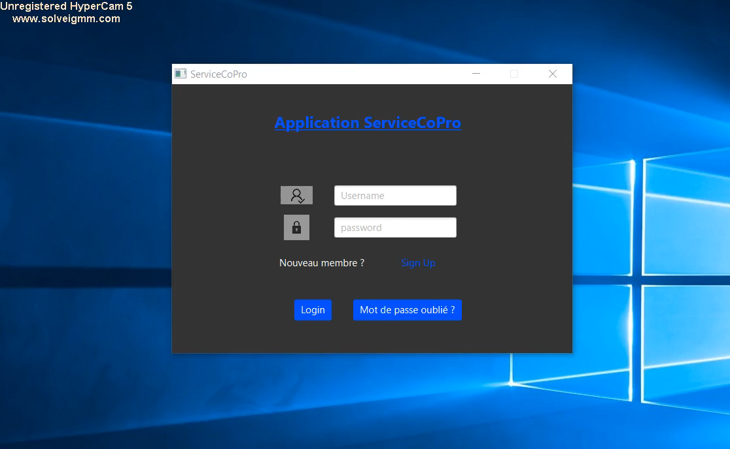
IV - Développement Essai d’une fonctionnalité « S’enregistrer »

Slide 26
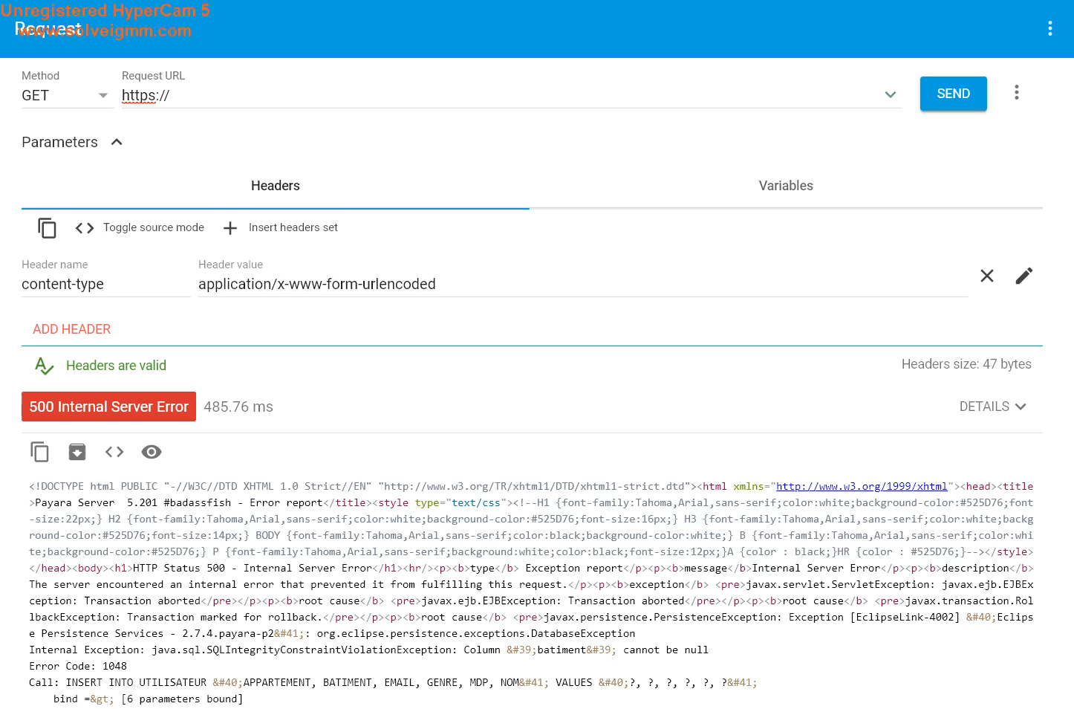
IV - Développement Essai d’une fonctionnalité «S’enregistrer» depuis ARC

Slide 27
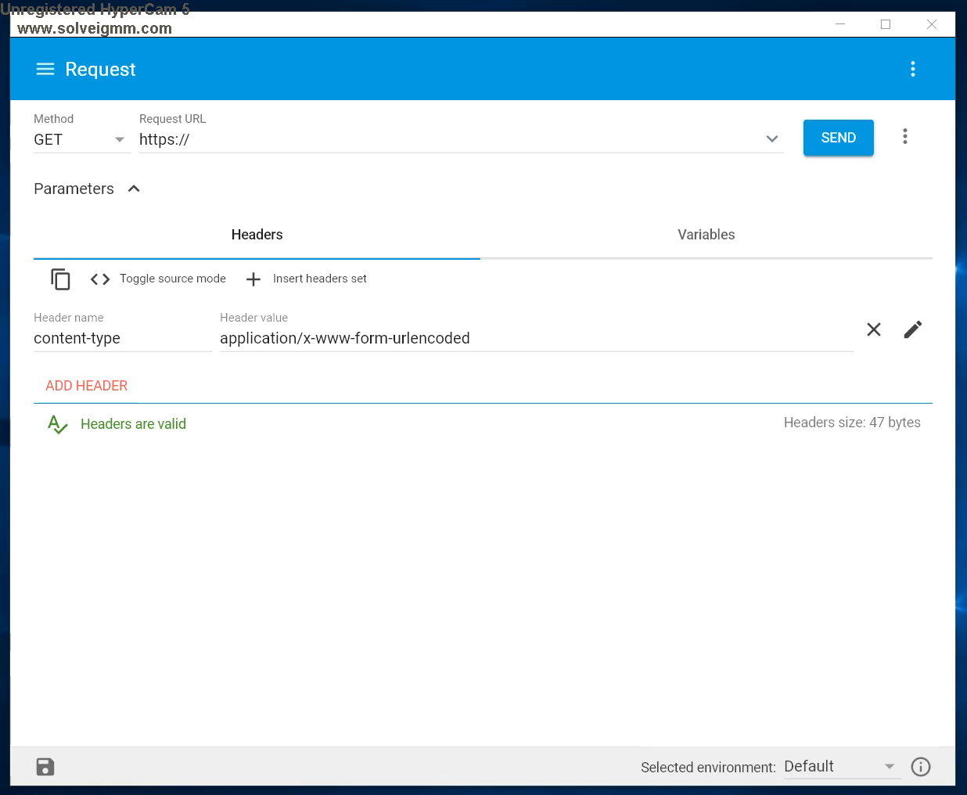
IV- Développement Essai de la fonctionnalité « Get un utilisateur »

Slide 28
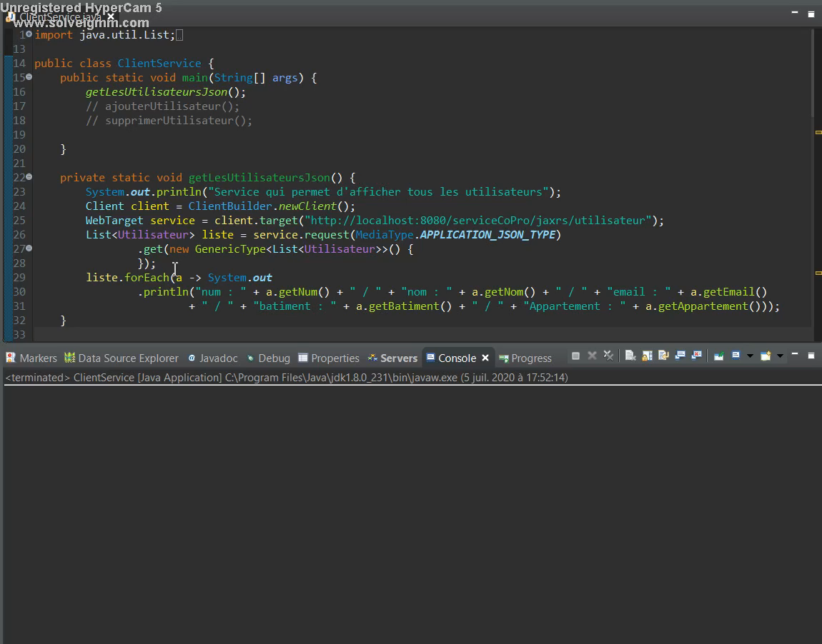
IV - Développement Test unitaire Méthode getLesUtilisateursJson

Slide 29
V - Conclusion Discussion
Quelques erreurs de conception
Gestion de la localisation de l’utilisateur (ville et adresse)
Cas d’utilisation « s’enregistrer » manquant dans le DUC
Formulaire « création de compte » avec double vérification du mot de passe

Slide 30
V - Conclusion Discussion
Quelques erreurs de codage
Cryptage du mot de passe devrait se faire avec l’algorithme PBKDF2
Vérification de la part de l’utilisateur après avoir créé son compte à l’aide d’un mail envoyé

Slide 31
V - Conclusion Discussion et Perspectives
Cette expérience m’a permis de :
Réaliser un projet complet
Développer une application n-tiers
Me conforter dans la voie professionnelle que j’ai choisie
Perspective :
Une fois l’appli fonctionnelle sur Desktop → Développement sur Android

Slide 32
Remerciements
Je remercie le Greta des Yvelines qui m’a permis de suivre cette formation de qualité
Je remercie aussi mon formateur Java, Monsieur Martin, qui a suivi mon projet

Slide 33

Merci pour votre attention

